Slide 1

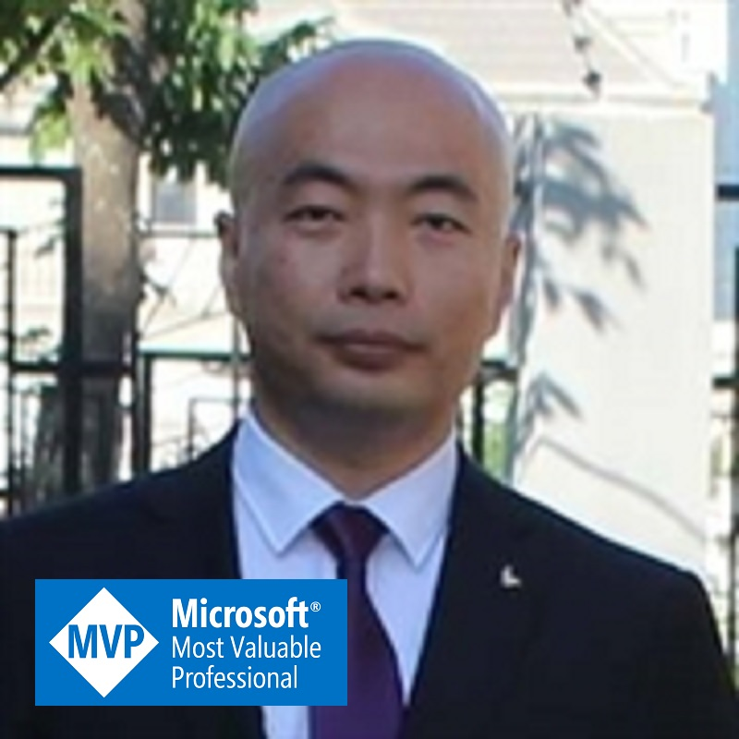
使用 Go 创建 Web 应用
杨旭，微软 MVP
-- Rust、Go、C# ...

Slide 2
课程主要内容
处理请求
模板
中间件
存储数据
HTTPS，HTTP2
测试
部署

Slide 3
01. 课程准备

Slide 4
前提条件
会使用 Go 语言
会基本的 HTML、CSS 编程

Slide 5
工具
安装 Go（https://go.dev/）
IDE：
Visual Studio Code
Go
REST Client
或 Goland（收费）
数据库：
Microsoft SQL Server 或 PostgreSQL …

Slide 6
一个例子

Slide 7
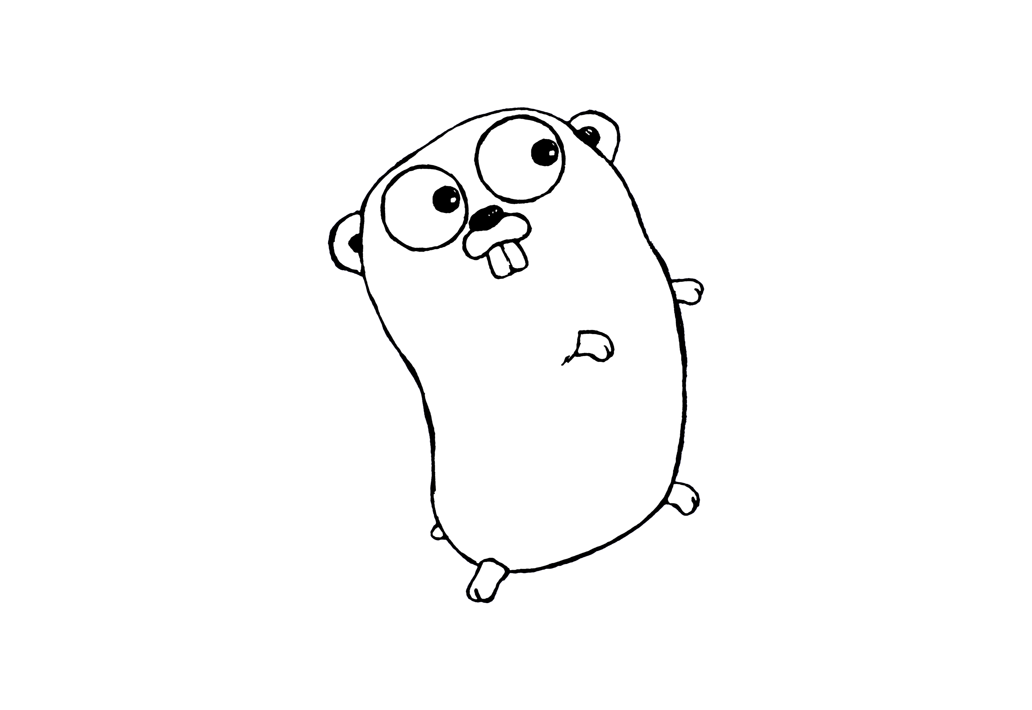
再见

